Slide 1
KOMIN
Waldemar Bienert
Bartosz Kaaz
Monika Kaczmarek

Slide 2
Plan prezentacji
Bieżące osiągnięcia
Przykładowe przesyłanie wiadomości tekstowych
Dalsze plany

Slide 3
Bieżące osiągnięcia
Implementacja serwera
podstawowe funkcje serwera: tworzenie kont, logowanie/wylogowanie oraz przesyłanie wiadomości tekstowych
podgląd zawartości bazy danych
Implementacja klienta
podłączenie do serwera, zalogowanie się, komunikaty błędów logowania
przesyłanie wiadomości tekstowych

Slide 4
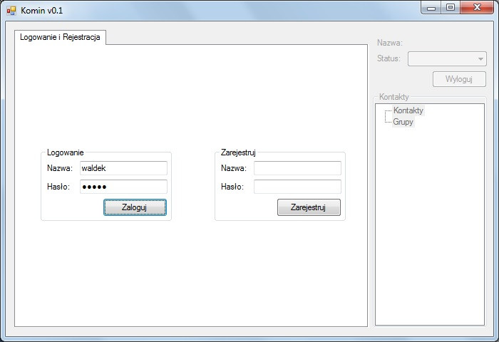
Przesyłanie wiadomości 1. Logowanie użytkownika

Slide 5
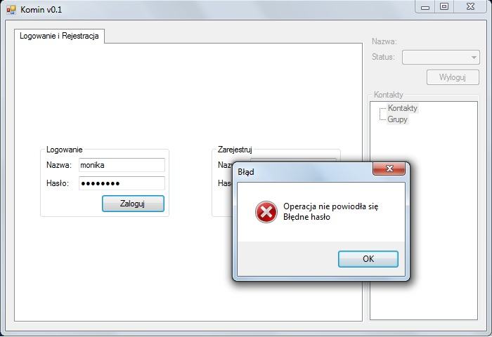
Przesyłanie wiadomości 2. Logowanie kolejnego użytkownika

Slide 6
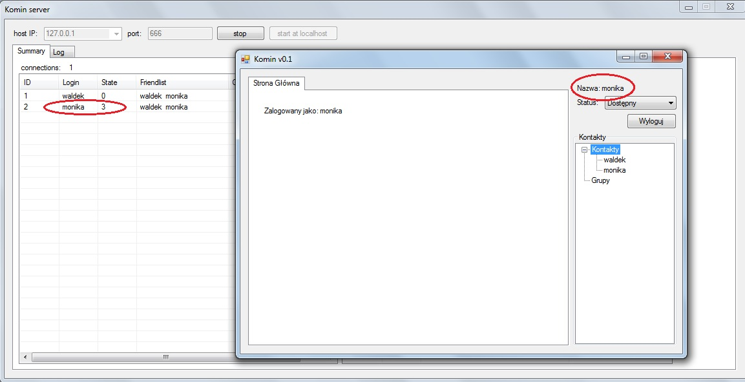
Przesyłanie wiadomości 3. Logowanie widoczne jest na serwerze

Slide 7
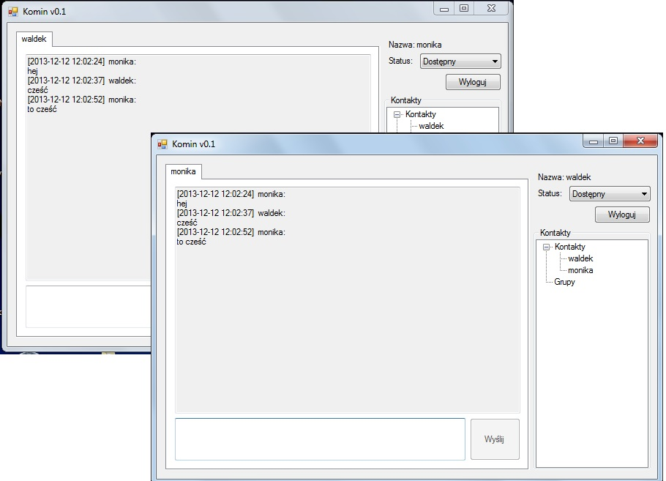
Przesyłanie wiadomości 4. Przebieg rozmowy

Slide 8
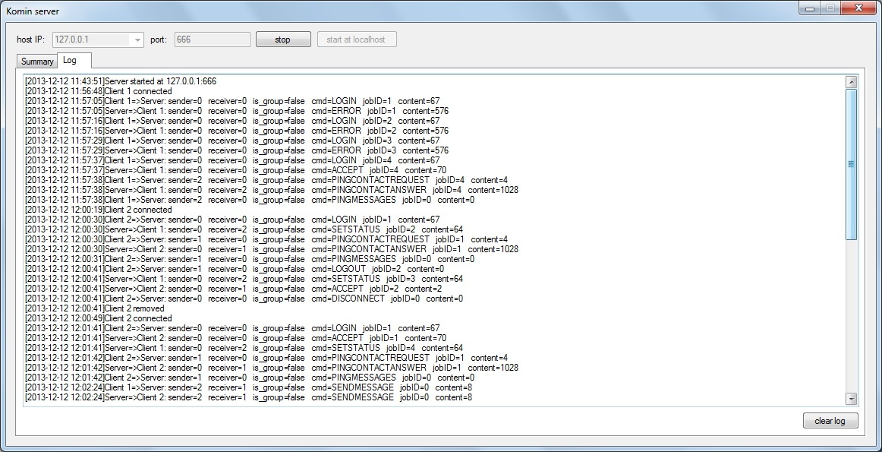
Przesyłanie wiadomości 5. Aktywność użytkowników na serwerze

Slide 9
Dalsze plany
Implementacja komunikacji audio/wideo oraz przesyłania plików
Implementacja rozmów grupowych
Rozbudowa funkcjonalności okna klienta
Wprowadzenie szyfrowania protokołu

Slide 10
Dziękujemy

